Slide 1


«Что такое Социальный фонд»
апрель, 2023

Slide 2


МИССИЯ
ФОНДА ПЕНСИОННОГО И СОЦИАЛЬНОГО СТРАХОВАНИЯ РОССИЙСКОЙ ФЕДЕРАЦИИ
МЫ ЗАБОТИМСЯ О БЛАГОПОЛУЧИИ КАЖДОГО ЧЕЛОВЕКА, РЕАЛИЗУЯ СОЦИАЛЬНУЮ ПОЛИТИКУ ГОСУДАРСТВА, ОБЕСПЕЧИВАЕМ ПРОСТОТУ И УДОБСТВО ПОЛУЧЕНИЯ ГРАЖДАНАМИ МЕР СОЦИАЛЬНОЙ ПОДДЕРЖКИ НА ОСНОВЕ СОВРЕМЕННЫХ ТЕХНОЛОГИЙ

Slide 3

Социальный фонд начал работу с 1 января 2023 года и объединил функции Пенсионного фонда (ПФР) и Фонда социального страхования (ФСС).

Slide 4





Создание Социального фонда
Создан Федеральным законом от 14.07.2022 № 236-ФЗ «О Фонде пенсионного и социального страхования Российской Федерации»
Упрощен порядок выплат, сократились сроки их ожидания.
Сохранены все установленные выплаты.
Оптимизировано оформление федеральных выплат.
Единая база
Утверждена единая форма отчетности по форме ЕФС – 1.
На территории Красноярского края создан 61 Единых офиса клиентского обслуживания.

Slide 5




Государственные услуги
Предоставляются комплексно в рамках жизненной ситуации
Проактивные и удобные
Технологичные и быстрые
Клиентоцентричные

Slide 6







Принцип клиентоцентричности
Доступность услуг
Индивидуальный подход
Обратная связь
Постоянное повышение качества
Добросовестность
Открытость и прозрачность
Объективность и беспристрастность

Slide 7




Единый стандарт клиентского обслуживания
Единый подход к клиентскому обслуживанию
Высокое качество клиентского обслуживания
Предоставление услуг с использованием цифровой зоны

Slide 8

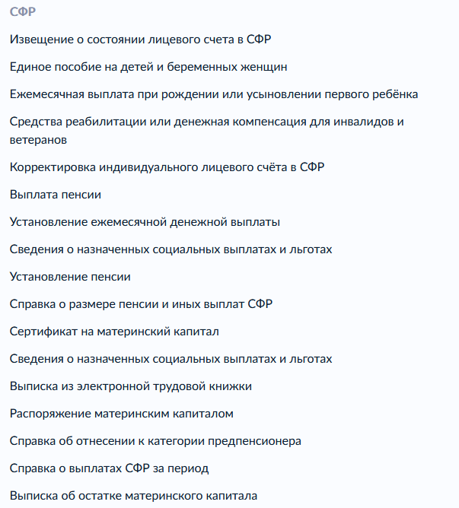
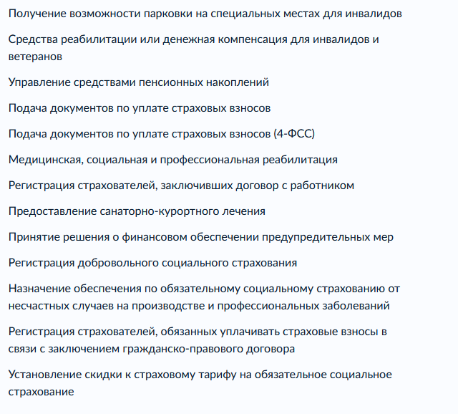
Электронные сервисы
В рамках цифровой трансформации предоставление государственных услуг осуществляется без личной явки посредством телекоммуникационной сети «Интернет» через Единый портал государственных услуг, а также через личный кабинет на сайте СФР

Slide 9

Как зарегистрироваться на Едином портале государственных услуг ?

Slide 10
На портале Госуслуг (ЕПГУ) существует 3 уровня учетной записи:
− упрощенная;
− стандартная;
− подтвержденная.

Slide 11
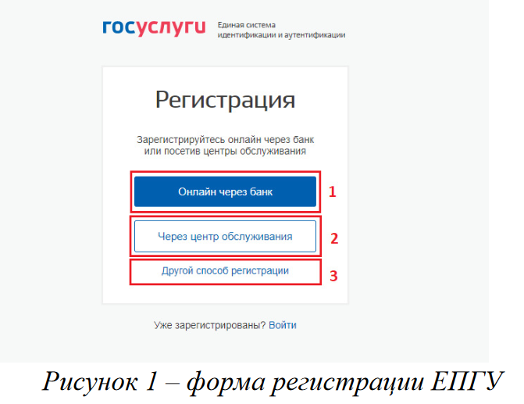
Ссылка для регистрации: https://esia.gosuslugi.ru/registration/
I. Зарегистрироваться на портале Госуслуг и получить
подтвержденную учетную запись, а вместе с ней – доступ ко всем
услугам портала можно одним из следующих способов (рис. 1):
1. Зарегистрировать учетную запись онлайн через банк;
2. Зарегистрировать учетную запись через центр обслуживания;
3. Зарегистрировать учетную запись на портале Госуслуг и
поднять уровень учетной записи до подтвержденной.

Slide 12
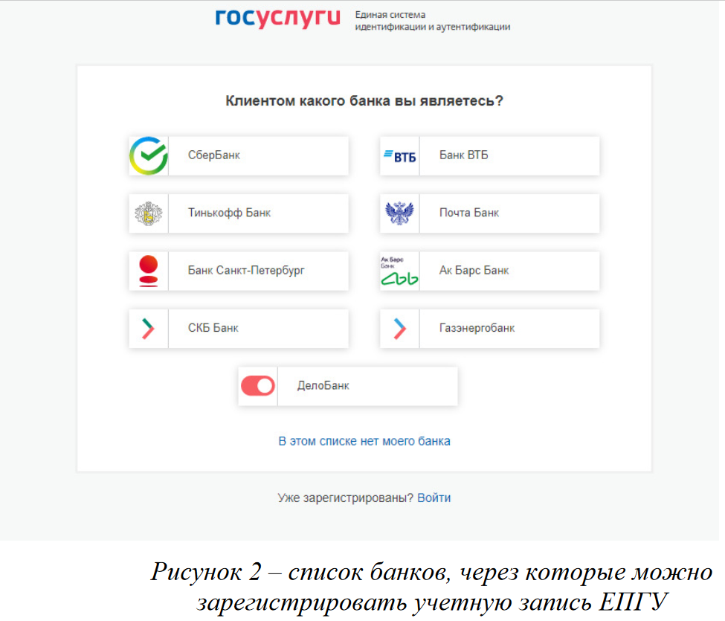
Регистрация учетной записи онлайн через банк
1). Чтобы зарегистрировать учетную запись онлайн через банк
необходимо выполнить следующие шаги:
Шаг 1. Нажмите кнопку «Онлайн через банк» (рис. 1);
Шаг 2. В открывшемся окне выберите банк, клиентом которого Вы являетесь (рис. 2);
Шаг 3. Далее следуйте инструкции, размещенной на сайте
соответствующего банка (она откроется по нажатию на кнопку с его логотипом и названием).

Slide 13
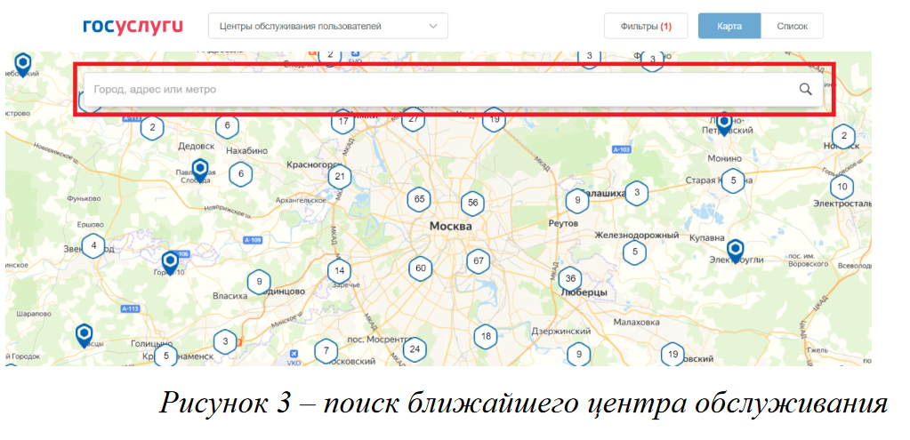
Регистрация учетной записи через центр обслуживания
2) Чтобы зарегистрировать учетную запись через центр
обслуживания необходимо выполнить следующие шаги:
Шаг 1. Нажмите кнопку «Через центр обслуживания» (рис. 1);
Шаг 2. В открывшемся окне, в строке поиска введите ближайший для
Вас адрес (рис. 3);

Slide 14
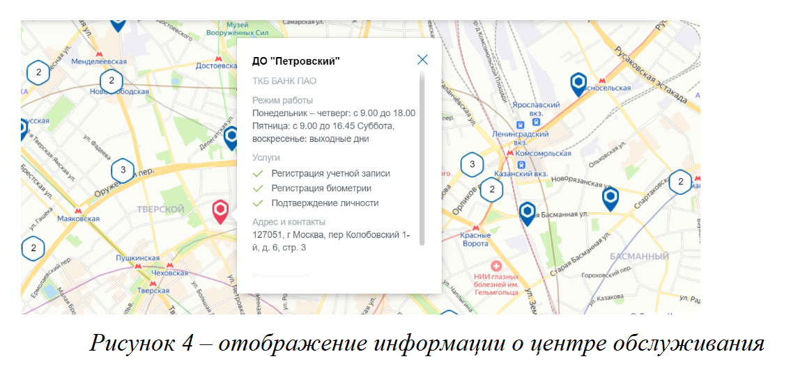
Регистрация учетной записи через центр
обслуживания
Шаг 3. Кликните на любую метку и Вам откроется подробная
информация о центре обслуживания, который она обозначает (рис. 4);
Шаг 4. Обратитесь в выбранный центр обслуживания (требуется
личное посещение) и получите подтвержденную учетную запись сразу после проверки данных.

Slide 15
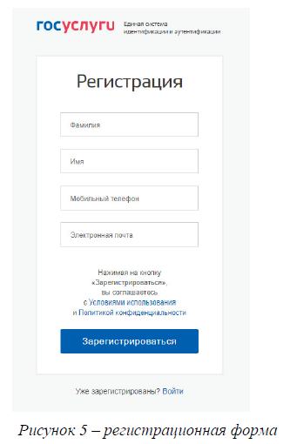
Регистрация учетной записи
3). Чтобы зарегистрировать учетную запись на портале Госуслуг и поднять уровень учетной записи до подтвержденной необходимо выполнить следующие шаги:
Шаг 1. Нажмите кнопку «Другой способ регистрации» (рис. 1);
Шаг 2. Укажите в регистрационной форме свою фамилию, имя,
мобильный телефон и адрес электронной почты. После клика на
кнопку регистрации вы получите СМС с кодом подтверждения
регистрации (рис. 5);

Slide 16
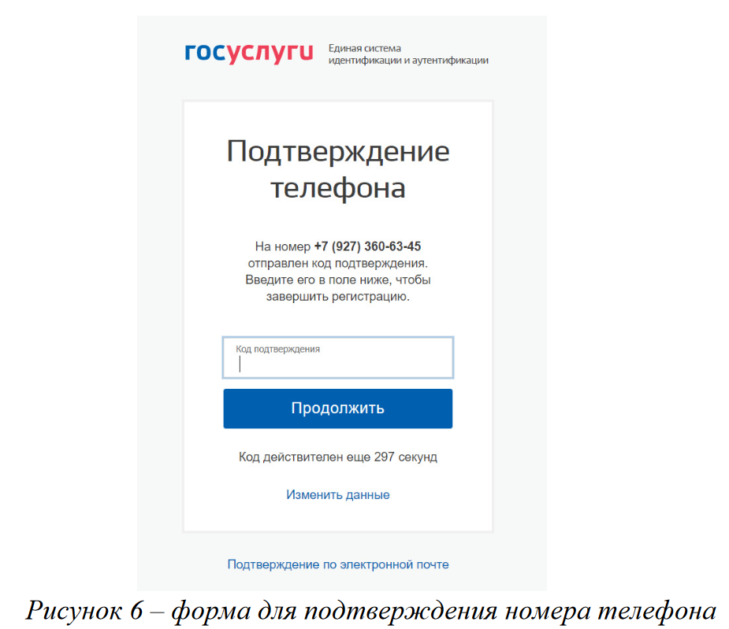
Подтверждение телефона
Шаг 3. Введите код подтверждения регистрации в соответствующее
поле формы для подтверждения номера телефона и нажмите кнопку
«Продолжить» (рис. 6);
Шаг 4. Придумайте пароль и войдите в свой профиль;

Slide 17
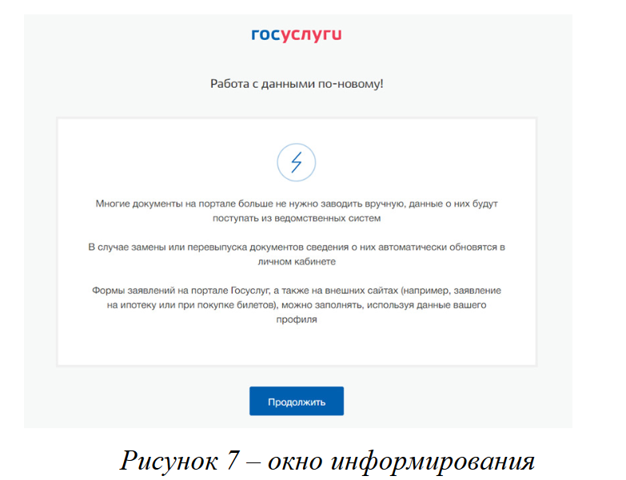
Окно информирования
Шаг 5. В открывшемся окне нажмите кнопку «Продолжить» (рис. 7);

Slide 18
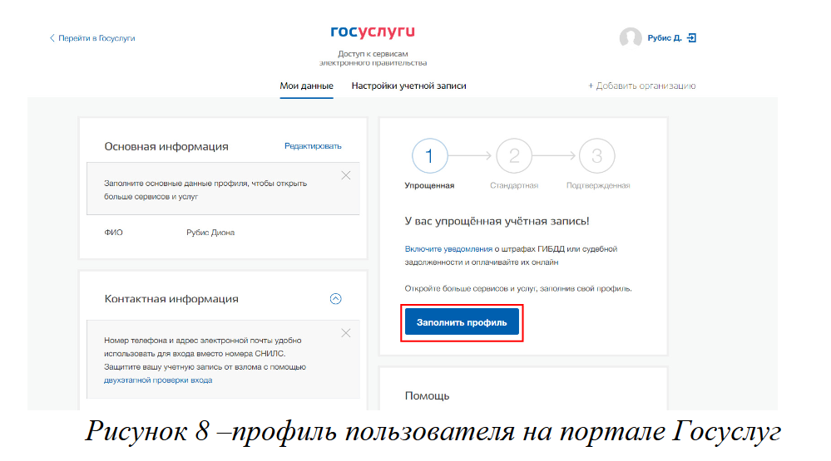
Создание упрощенной учетной записи
Шаг 6. Нажмите кнопку «Заполнить профиль» (рис. 8);

Slide 19
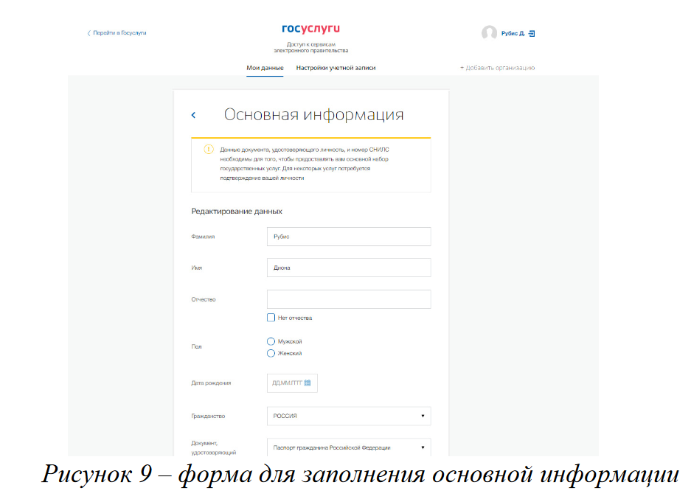
Создание стандартной учетной записи
Шаг 7. В открывшейся форме укажите необходимые данные, в том
числе СНИЛС и данные документа, удостоверяющего личность
(паспорт гражданина РФ).
Данные проходят проверку в органах регистрационного учета МВД
России и Социальном фонде РФ. На ваш электронный адрес будет
направлено уведомление о результатах проверки. Это может занять
от нескольких часов до нескольких дней (рис. 9);

Slide 20
Создание подтвержденной учетной записи
Шаг 8. Создание подтвержденной учетной записи:
− лично, обратившись с документом, удостоверяющим личность и СНИЛС в удобный Центр обслуживания;
− онлайн через интернет-банки: СберБанк, Банк ВТБ, Тинькофф Банк, Почта Банк, Банк Санкт-Петербург, Ак Барс Банк, СКБ Банк, Газэнергобанк, ДелоБанк (при условии, что Вы являетесь клиентом);
− онлайн с помощью электронной подписи.

Slide 21
Проверка уровня учетной записи
Для того, чтобы проверить уровень Вашей учетной записи ЕПГУ
необходимо выполнить следующие шаги:
Шаг 1. Войдите в свой профиль на сайте https://www.gosuslugi.ru/;
Шаг 2. Нажмите на свою фамилию — она указана в правом верхнем углу экрана;
Шаг 3. Нажмите кнопку «Профиль». В открывшемся окне будет указан уровень Вашей учетной записи.
Также, уровень учетной записи ЕПГУ можно проверить перейдя по ссылке https://esia.gosuslugi.ru/, выполнив «Вход».

